Slide 1
WireGuard dobry, czy modny?
Damian Mac

Slide 2
Kilka słów o mnie
Damian Mac
MTCNA, MTCRE, MTCTCE
18 lat związany z branżą iT
Uprawnienia do prowadzenia warszawskiego metra
Administracja infrastrukturą serwerową
Monitoring usług sieciowych
Tunele VPN, s2s, c2s
SSWiN, CCTV, KD, MachineVision, ANPR
Klimatyzacja
Górnik

Slide 3
Wireguard – informacje podstawowe
Projekt OpenSource - https://www.wireguard.com/repositories/
Lżejszy oraz szybszy od OpenVPN oraz IKEv2
Simple & Easy-to-use
Projekt w fazie testowej
Bardzo duży hype na projekt
Multi-platform clients

Slide 4
Co skłoniło mnie do zainteresowania się projektem
Hype na ROS7
Mikrotik Polish Group
Microsoft / Klienci
L2TP - Problemy z kilkoma sesjami za NAT
IKEv2 – brak konfiguracji opartej o hasła a nie o certyfikaty
Generator konfiguracji - https://www.wireguardconfig.com/
Obsługa jednocześnie iOS, Android, MacOS, Windows, Linux
MOŻLIWOŚĆ WSTRZYKIWANIA TRAS ROUTINGU PRZY POŁĄCZENIU Z VPN

Slide 5
Co mnie zniechęciło podczas używania
Problemy z pracą w środowisku Active Directory
Tak bardzo pomocne logi przy debugowaniu problemu na MT

Slide 6
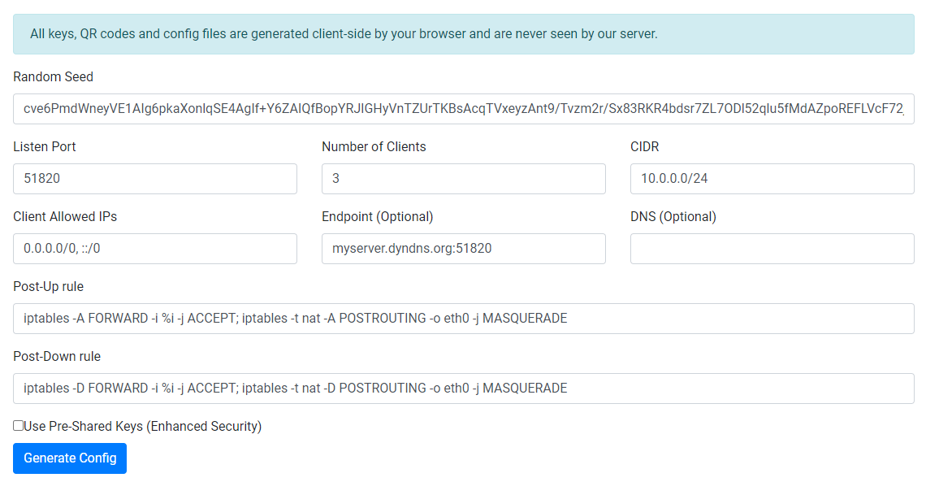
Generator konfiguracji

Slide 7
Prędkości poszczególnych tuneli
RB5009 - RB4011 – iperf3
L2TP PPP Client
IPIP
WireGuard

Slide 8
Prędkości poszczególnych tuneli
RB5009 - KNOT
L2TP PPP Client
IPIP
WireGuard

Slide 9
Dziwne porównania
Czy podczas wysycenia tunelu wzrasta zużycie prądu?

Slide 10
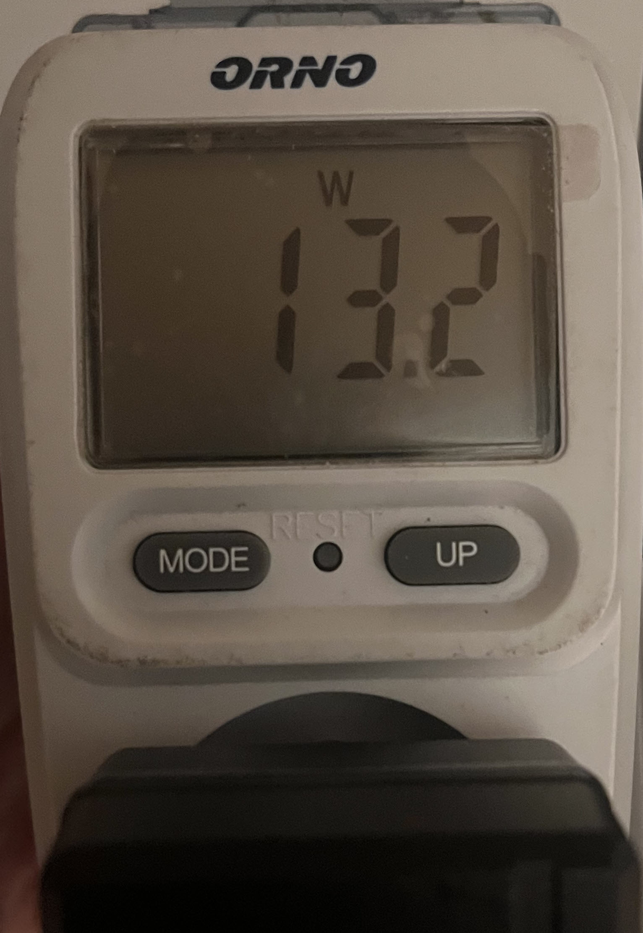
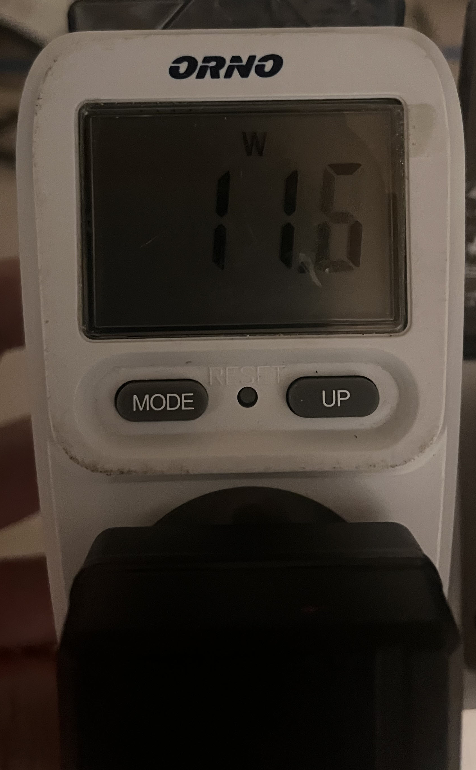
Dziwne porównania
4011 idle
4011 btest both
4011 btest both wout VPN

Slide 11
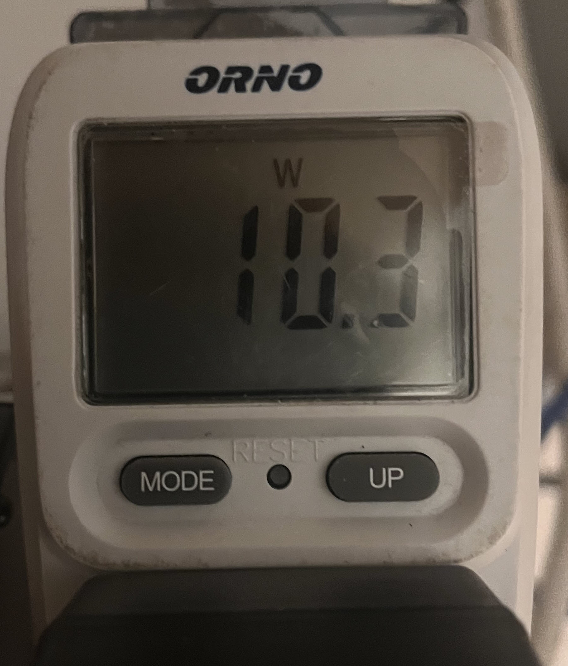
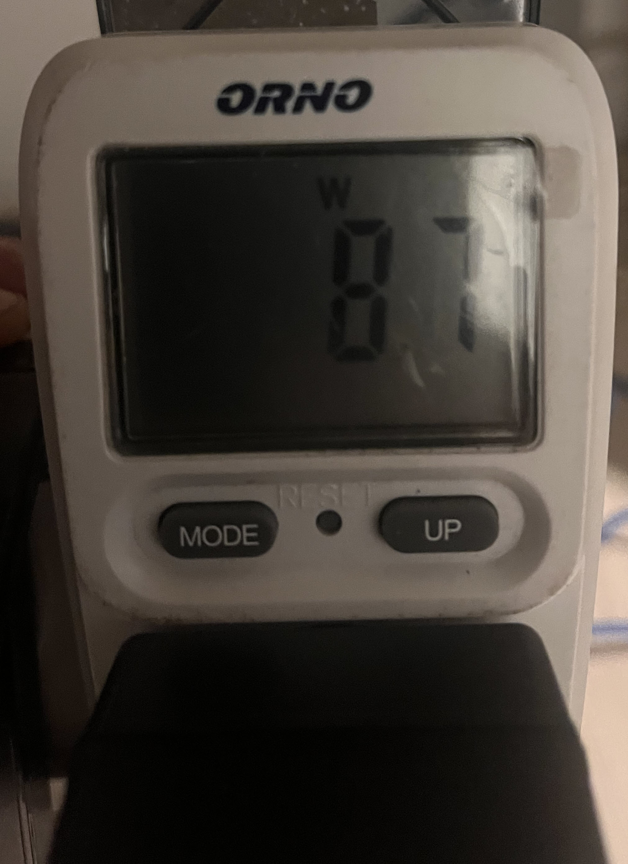
Dziwne porównania
5009 idle
5009 btest both
5009 btest both wout VPN

Slide 12
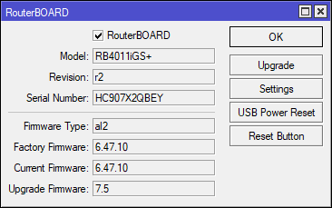
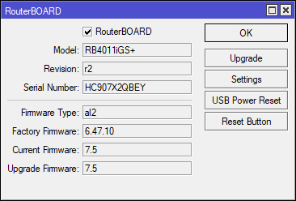
Dziwne porównania
Czy ROS7 na wersji FW 6.X ma wpływ na wydajność?

Slide 13
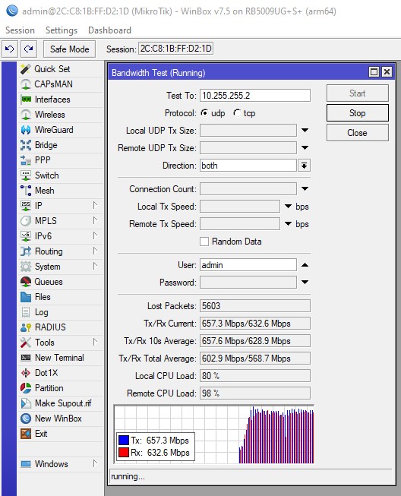
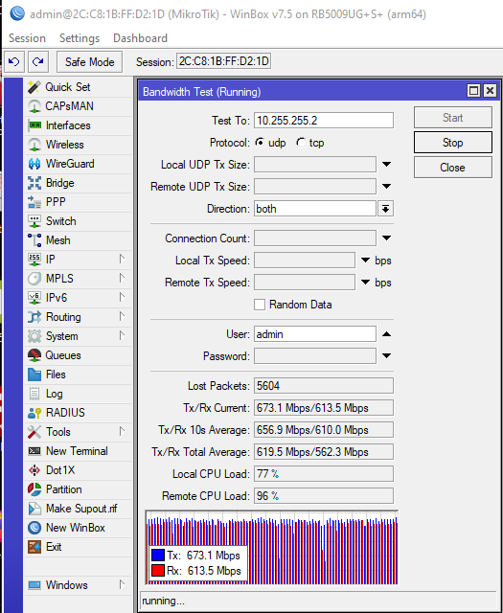
Dziwne porównania
ROS 7.5 FW 6.47.10
ROS 7.5 FW 7.5

